Slide 1
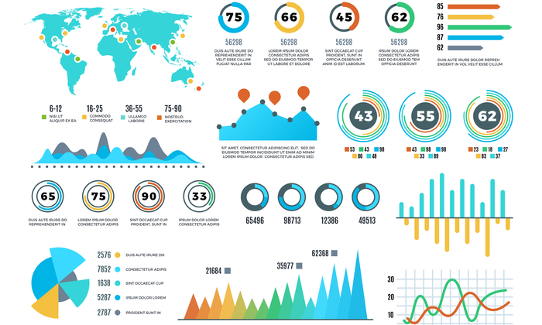
Visualización de la Información
Visualización de la Información

Slide 2
Recordemos
Presentar la información
Visualizar la información
Las tablas
Los gráficos
Los Dashboards (reportes)
Otros elementos
Conclusión

Slide 3
Recordemos

Slide 4
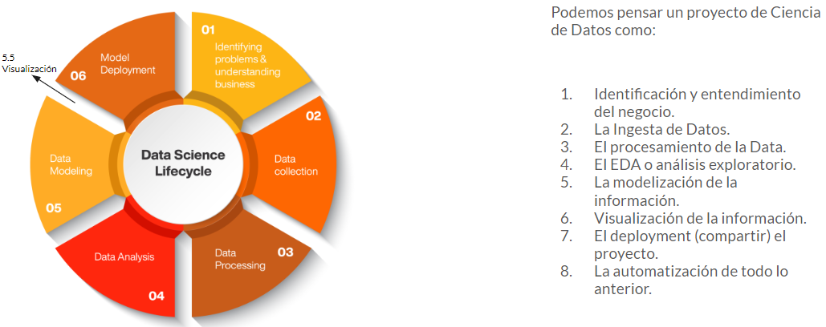
Recordemos…

Slide 5
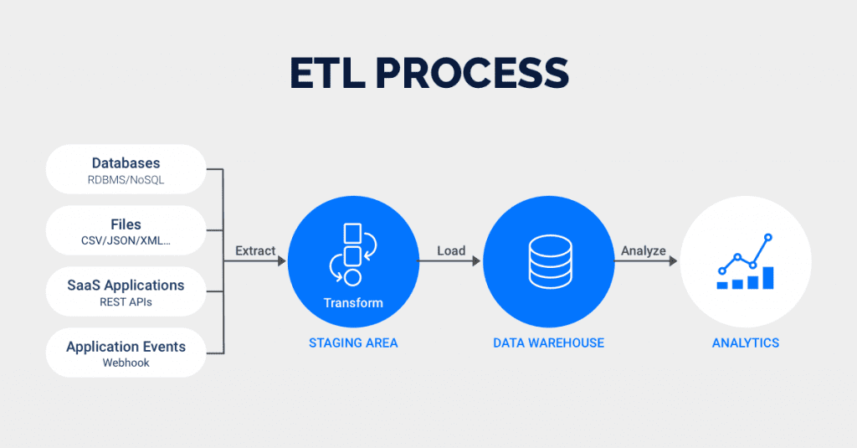

Slide 6
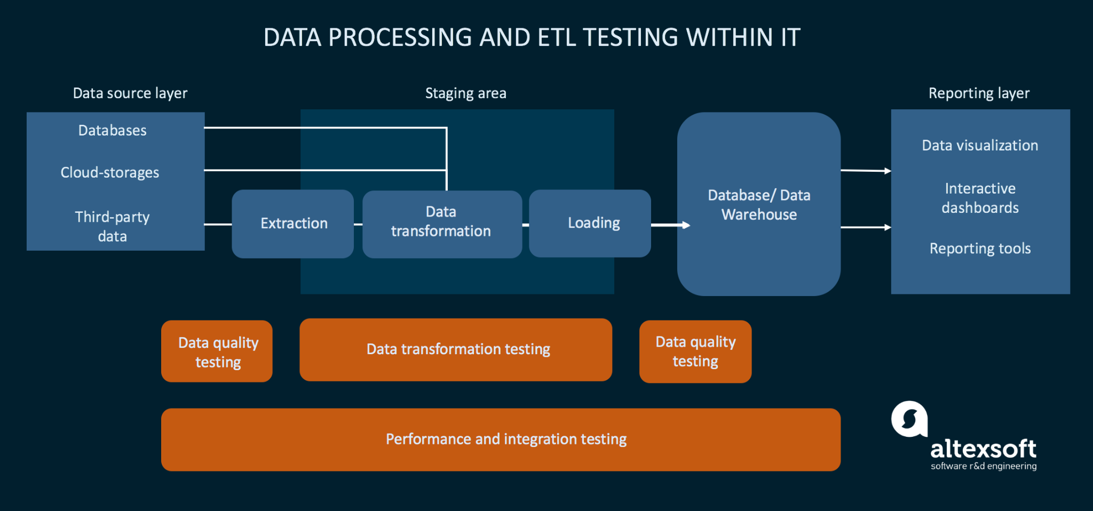

Slide 7
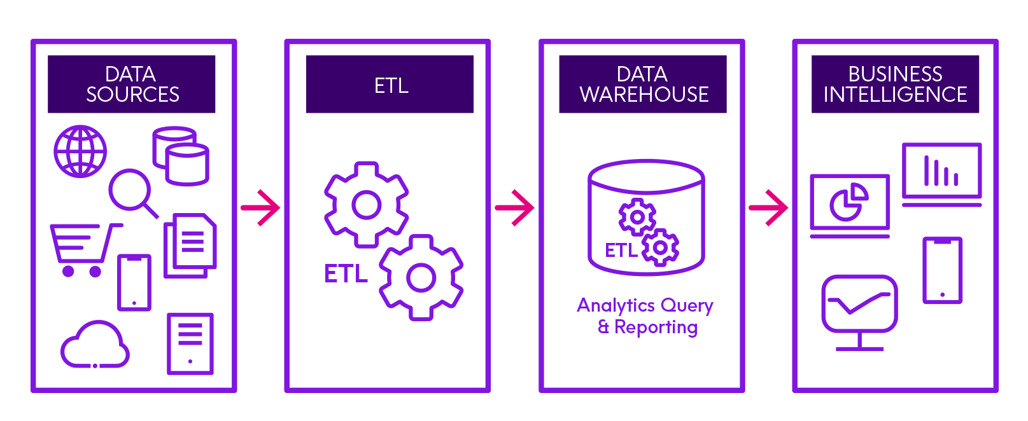

Slide 8
Recordemos…

Slide 9
Recordemos
Presentar la información

Slide 10


Presentación de la información
La presentación de la información se refiere al proceso mediante el cual se exhibe el contenido de un tema ante una audiencia. Su objetivo principal es informar a las personas acerca de un tema en particular y puede hacerse pública a través de diferentes medios como discursos, textos, imágenes, videos, grabaciones de audio o componentes multimedia.
Por lo general, una presentación puede consistir en la exhibición de datos o contenidos y puede llevarse a cabo en diferentes contextos, como académico, empresarial, entre otros. En la era digital, las presentaciones también pueden realizarse utilizando tecnologías modernas como programas de presentaciones, por ejemplo, Microsoft PowerPoint, Google Slides, entre otros, que permiten presentar la información de manera dinámica y visual, con diapositivas que contienen texto, imágenes, videos, gráficos, y efectos de animación.

Slide 11
Recordemos
Presentar la información
Visualizar la información

Slide 12
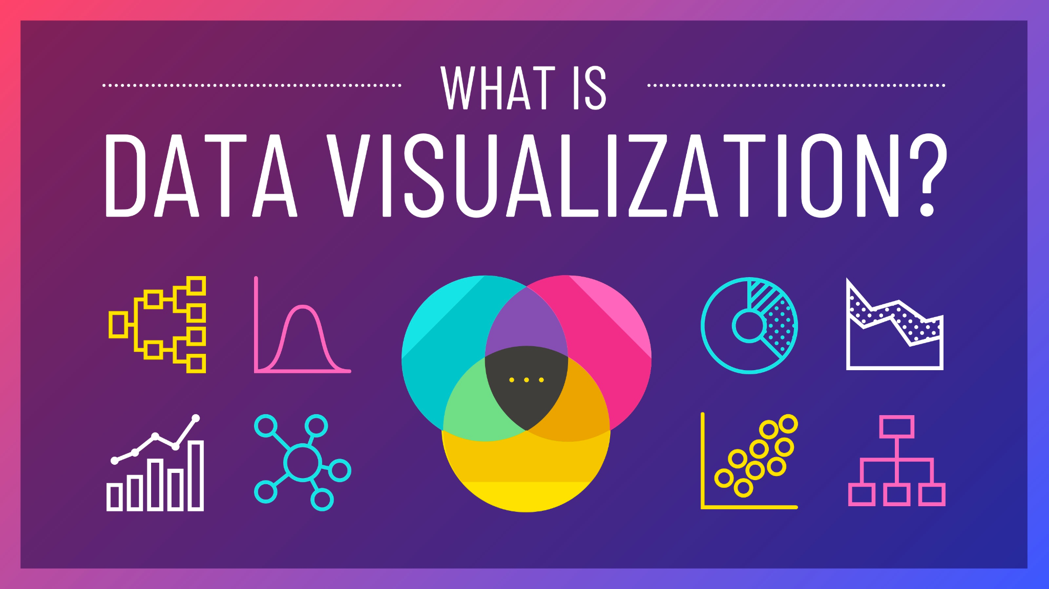

Visualizar la información
La visualización de la información se refiere a la práctica de representar datos o información de manera visual y significativa, de modo que los usuarios puedan interpretar y comprender fácilmente. Esta representación visual puede adoptar muchas formas, incluyendo imágenes, esquemas, animaciones, gráficos, mapas y paneles, y tiene una amplia gama de aplicaciones en campos tan diversos.
En esencia, se puede considerar la visualización de la información como una forma de narrar datos usando técnicas visuales.
La visualización de datos puede ser un elemento crucial en la ciencia de datos y en la arquitectura de presentación de datos (DPA), donde los datos recolectados, procesados y modelados son visualizados para obtener conclusiones.

Slide 13
Recordemos
Presentar la información
Visualizar la información
Las tablas

Slide 14
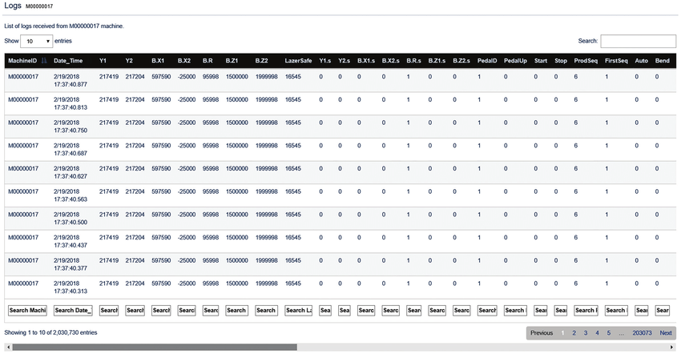
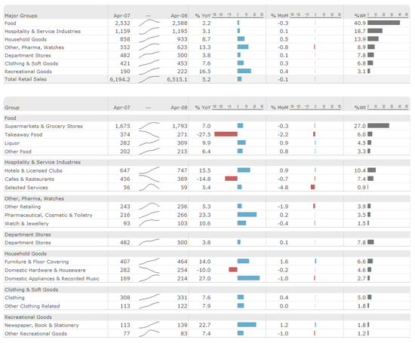
Tablas o cuadros
Una tabla es una forma de visualización de datos que organiza los datos en filas y columnas. Las tablas son una forma de visualización de datos muy versátil y pueden utilizarse para representar una gran variedad de datos. Por ejemplo, las tablas pueden utilizarse para representar datos numéricos, datos de texto, o una combinación de datos numéricos y de texto.
Las tablas son una forma de visualización de datos muy efectiva para comunicar información a un público amplio. Las tablas son fáciles de entender y pueden utilizarse para representar una gran cantidad de datos en un espacio pequeño. Además, las tablas pueden utilizarse para comparar datos de diferentes grupos o categorías.
Las tablas son una forma de visualización de datos muy versátil y efectiva. Las tablas pueden utilizarse para representar una gran variedad de datos y pueden utilizarse para comunicar información a un público amplio.

Slide 15
Recordemos
Presentar la información
Visualizar la información
Las tablas
Los gráficos

Slide 16
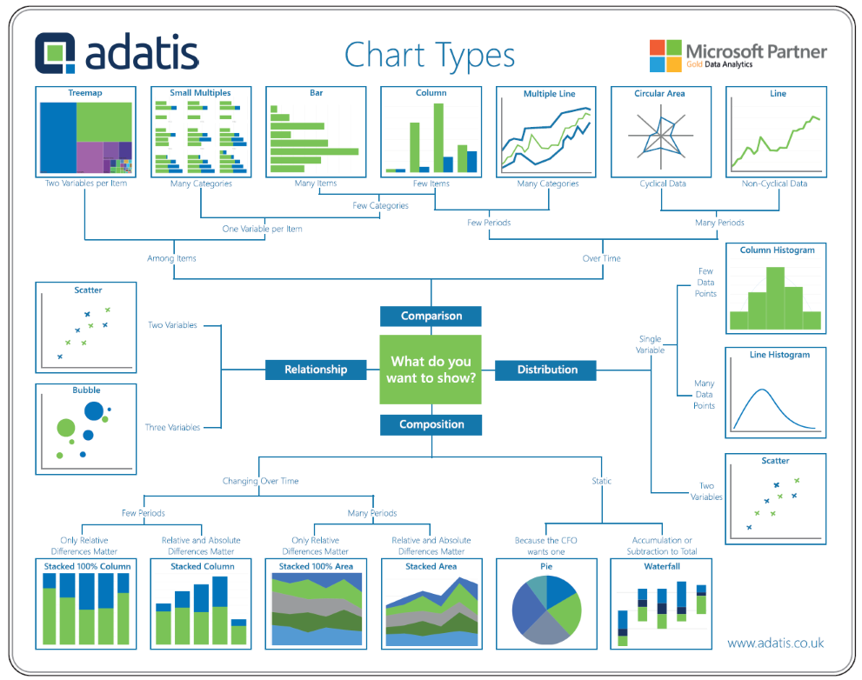
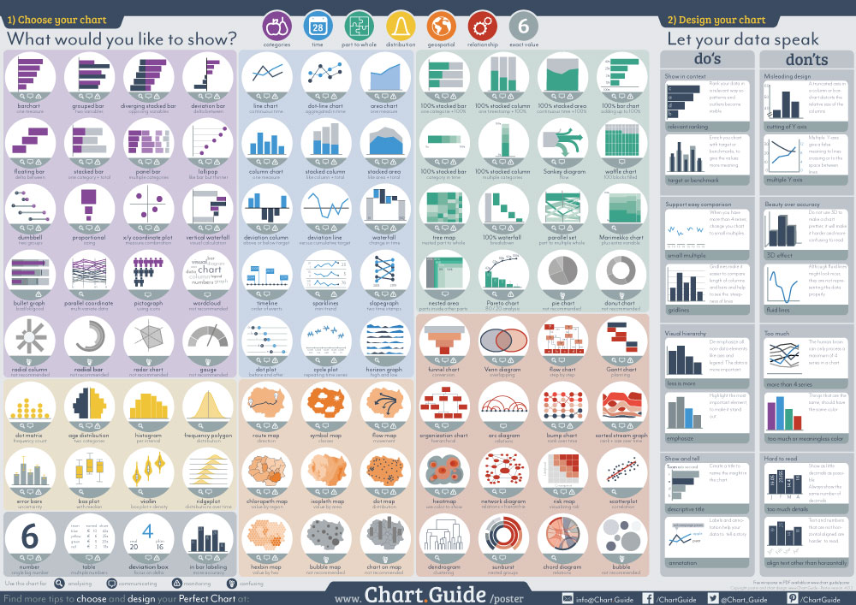
Gráficos
Un gráfico es una representación visual de datos numéricos que muestra la relación entre dos o más variables. Los gráficos pueden utilizarse para comunicar información de una manera clara y concisa, y pueden ayudar a los usuarios a identificar patrones y tendencias en los datos.
Hay muchos tipos diferentes de gráficos, cada uno con sus propias ventajas y desventajas. Algunos de los gráficos más comunes incluyen: barras, líneas, circular, dispersión.
Un gráfico tiene por objetivo tratar de brindar una representación clara e inteligente de lo que quiere saber.
La elección del tipo de gráfico adecuado depende de los datos que se vayan a representar y del mensaje que se quiera comunicar. Es importante utilizar un gráfico que sea fácil de entender y que ayude a los usuarios a identificar patrones y tendencias en los datos.

Slide 17
Recordemos
Presentar la información
Visualizar la información
Las tablas
Los gráficos
Los Dashboards (reportes)

Slide 18
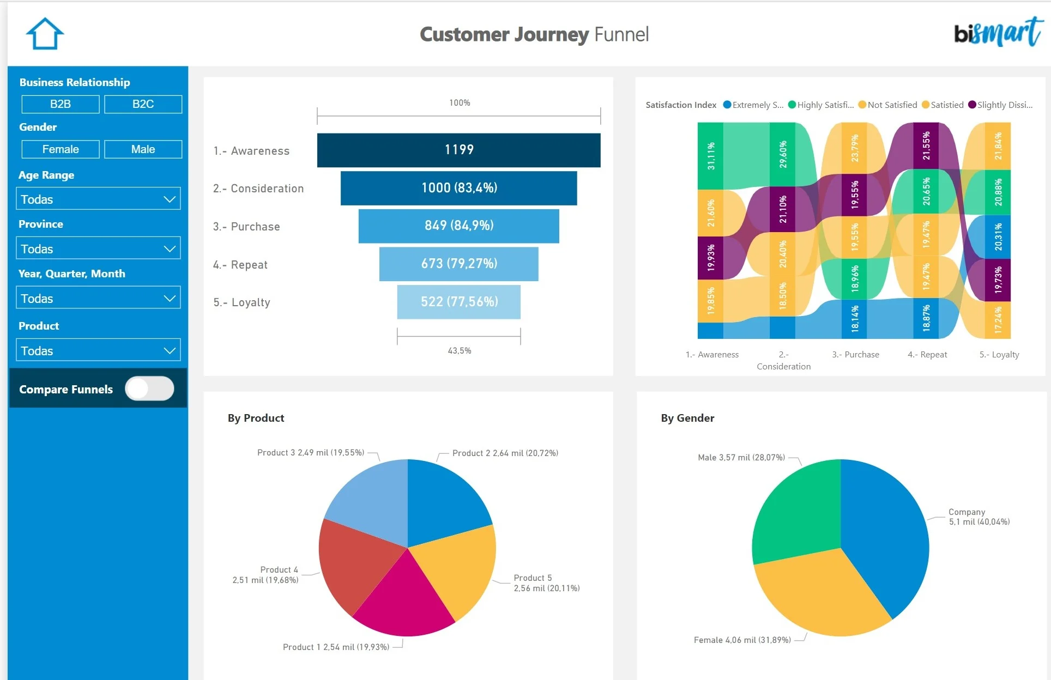
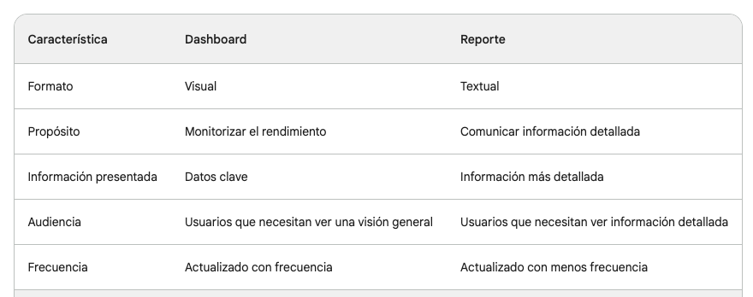
Dashboard (reportes)
Un dashboard y un reporte son dos herramientas que se utilizan para comunicar información. Sin embargo, existen algunas diferencias clave entre ambos.
Un dashboard es una herramienta visual que presenta información clave en un formato fácil de entender e interactiva (la información puede cambiar, no es estática). Los dashboards suelen utilizarse para monitorizar el rendimiento de un negocio o de un departamento. Los dashboards suelen presentar datos a través de gráficos, tablas y otras visualizaciones.
Un reporte, por otro lado, es un documento más largo que presenta información de manera más detallada (suelen ser estáticos). Los reportes suelen utilizarse para comunicar información sobre un tema específico. Los reportes suelen incluir texto, tablas y gráficos.
En general, los dashboards son una mejor opción para comunicar información clave de manera rápida y fácil. Los reportes, por otro lado, son una mejor opción para comunicar información más detallada.

Slide 19
Recordemos
Presentar la información
Visualizar la información
Las tablas
Los gráficos
Los Dashboards (reportes)
Otros elementos

Slide 20
Otros elementos
Además de las tablas, gráficos, dashboards y reportes, otros elementos de visualización de información incluyen:
Mapas: Los mapas se utilizan para representar datos geográficos. Pueden utilizarse para mostrar la distribución de la población, los patrones de migración, los centros económicos y otros datos geográficos.
Infografías: Las infografías son una combinación de texto, gráficos y otros elementos visuales que se utilizan para comunicar información de una manera clara y concisa. Las infografías pueden utilizarse para comunicar una variedad de temas, incluyendo noticias, ciencia, negocios y educación.
Ilustraciones: Las ilustraciones son dibujos o pinturas que se utilizan para comunicar información. Las ilustraciones pueden utilizarse para representar conceptos abstractos, ilustrar procesos o crear imágenes memorables.
Fotografías: Las fotografías son imágenes que se utilizan para comunicar información. Las fotografías pueden utilizarse para documentar eventos, mostrar productos o crear imágenes estéticas.
Vídeos: Los vídeos son secuencias de imágenes que se utilizan para comunicar información. Los vídeos pueden utilizarse para mostrar procesos, contar historias o crear experiencias inmersivas.
Estos son sólo algunos ejemplos de los elementos de visualización de información que se pueden utilizar para comunicar información de una manera efectiva. La elección del elemento de visualización adecuado depende de los datos que se vayan a representar y del mensaje que se quiera comunicar.

Slide 21
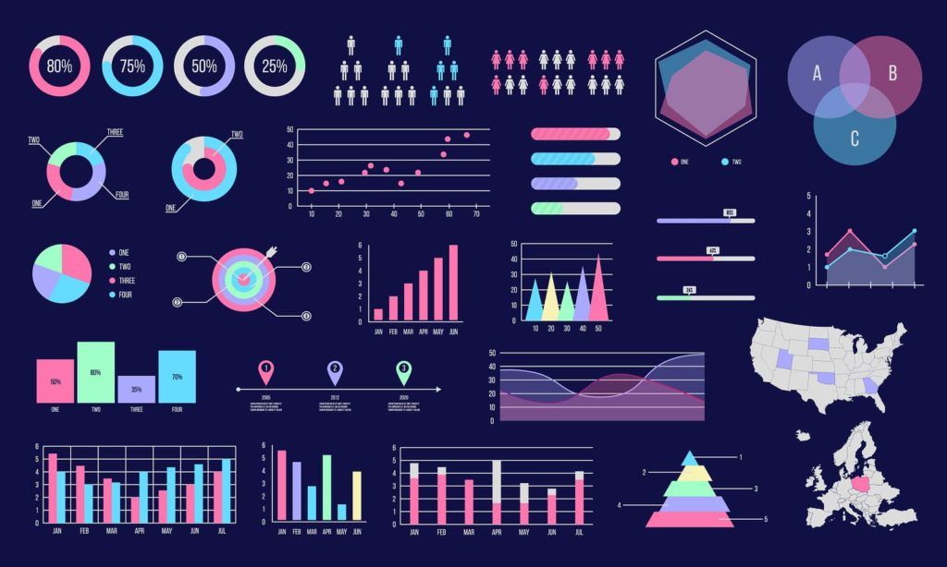

Slide 22
Recordemos
Presentar la información
Visualizar la información
Las tablas
Los gráficos
Los Dashboards (reportes)
Otros elementos
Conclusión

Slide 23
Conclusión
Antes de iniciar la visualización:
Conoce tus datos. Antes de empezar a visualizar tus datos, es importante que los entiendas bien. Esto incluye conocer su origen, su estructura y sus limitaciones.
Selecciona el gráfico correcto. Hay muchos tipos diferentes de gráficos, cada uno con sus propias ventajas y desventajas. Es importante seleccionar el gráfico que sea más adecuado para los datos que estás representando y para el mensaje que quieres comunicar.
Utiliza colores y etiquetas claras. Los colores y las etiquetas deben ser fáciles de entender y deben ayudar a los usuarios a identificar los patrones y las tendencias en los datos.
Mantén los gráficos simples. Los gráficos deben ser fáciles de leer y entender. Evita utilizar demasiados datos o elementos visuales.
Prueba diferentes gráficos. No tengas miedo de experimentar con diferentes tipos de gráficos hasta encontrar uno que sea eficaz para comunicar tu mensaje.
Revisa tus gráficos con un público objetivo. Es importante obtener comentarios de otras personas antes de compartir tus gráficos. Esto te ayudará a asegurarte de que tus gráficos son claros, concisos y fáciles de entender.
Actualiza tus gráficos regularmente. A medida que tus datos cambien, también deben cambiar tus gráficos. Esto asegurará que tus gráficos estén siempre actualizados y que presenten la información más precisa posible.
Utiliza la visualización de datos para contar historias. La visualización de datos puede ser una herramienta poderosa para contar historias. Al utilizar la visualización de datos, puedes ayudar a los usuarios a entender conceptos complejos y a ver el mundo de una nueva manera.

Slide 24


